Slide 1
node.js - 게시판 만들기
1주차

Slide 2

Todo list
개발환경 구축
node.js install
Editor install
MySQL install
npm 사용법
필요모듈 설치
간단한 Javascript code 작성해보기

Slide 3
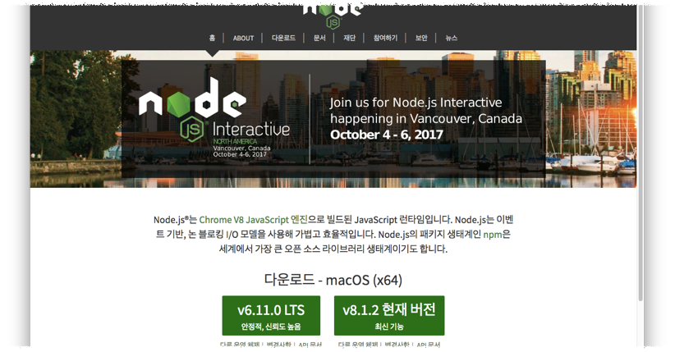
https://nodejs.org/ko/ 접속
node.js install - 1

Slide 4
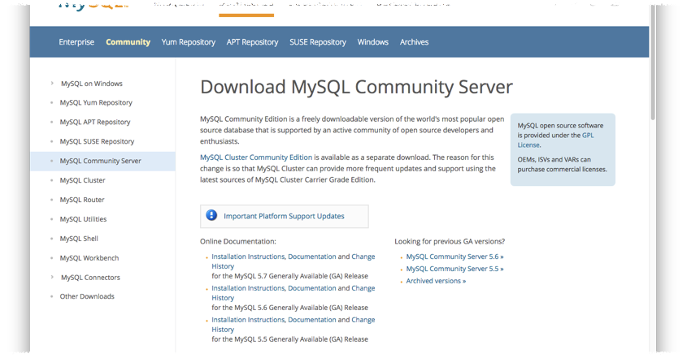
https://dev.mysql.com/downloads/mysql/ 접속
MySQL install - 1

Slide 5
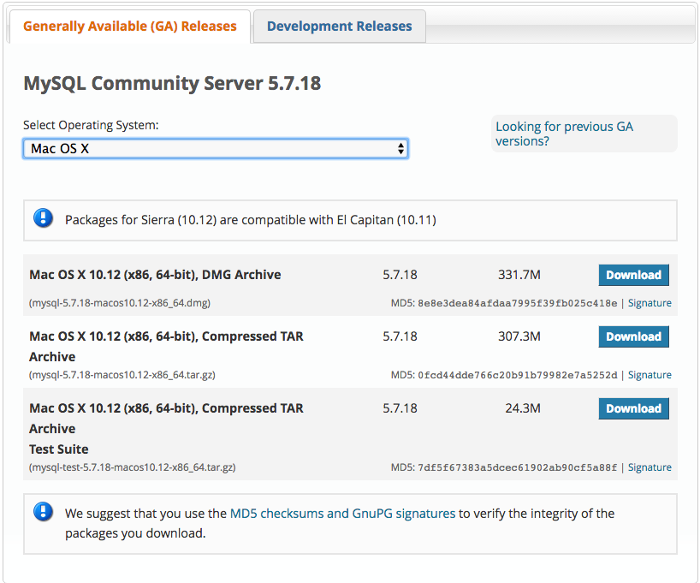


Slide 6
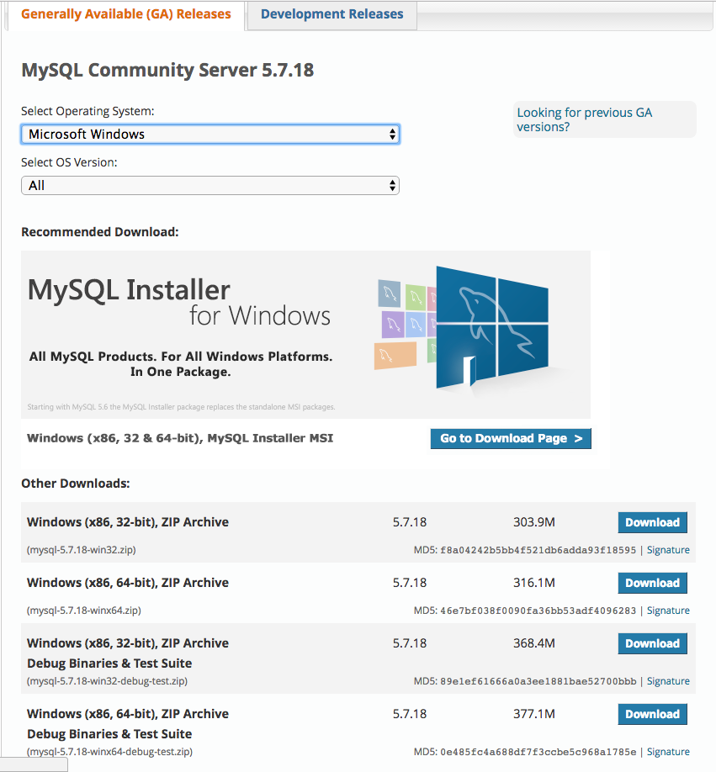

Slide 7
Windows - http://withcoding.com/26
Mac - http://palpit.tistory.com/871

Slide 8
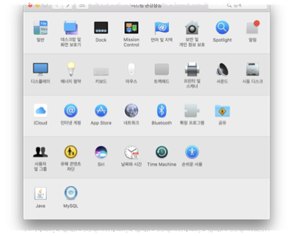
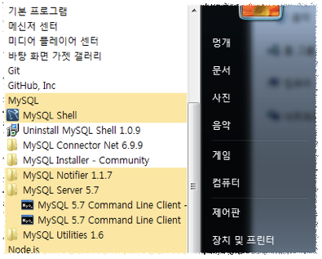
임시비밀번호 발급 - 설치 완료후 변경
SET PASSWORD = PASSWORD(‘11111111’);
윈도우의 경우 패스워드를 설치 진행 중 설정

Slide 9
npm
$ npm install -g <모듈이름>
$ npm install -g forever
$ npm install -g supervisor
$ npm install -g express-generator
$ npm install -g express
$ npm install -g mysql

Slide 10
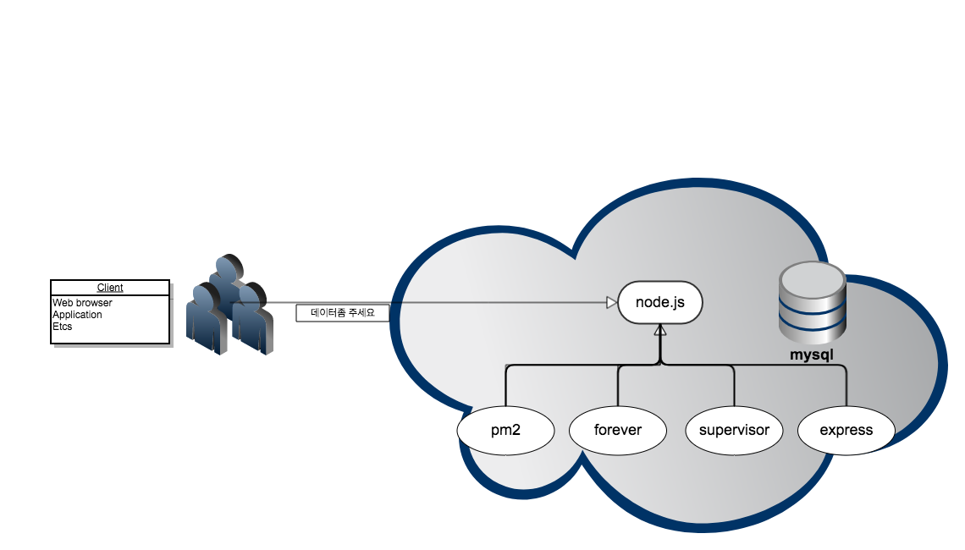

Slide 11

javascript란?
Script language
웹에서 동작

Slide 12

node.js란?
Javascript 기반의server 엔진

